Slide 1
第五章：守恒量与对称性
力学量随时间的变化——守恒量
Virial定理
Ehrenfest 定理
守恒量与对称性

Slide 2
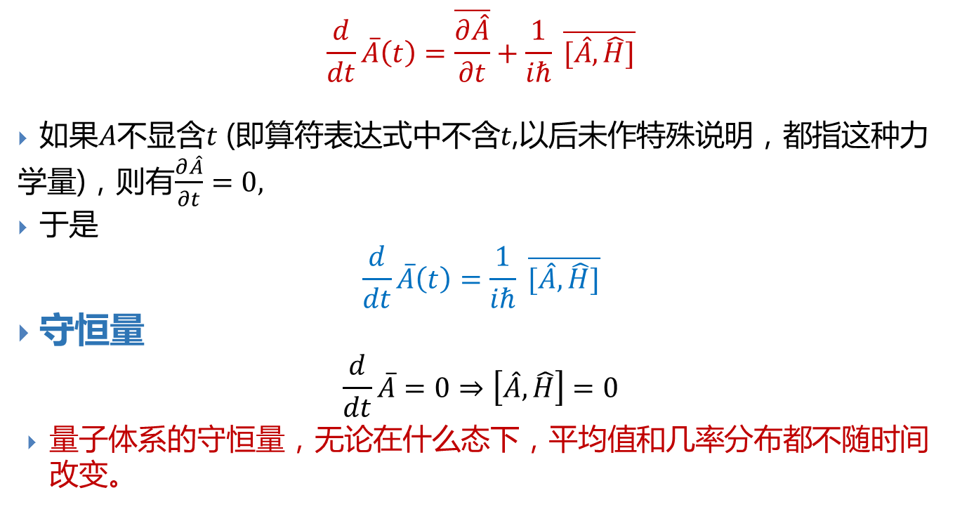
力学量平均值随时间的变化
$$\frac{d}{dt}\overline{A}\left(t\right)=\overline{\frac{∂\hat{A}}{∂t}}+\frac{1}{iℏ} \overline{[\hat{A},\hat{H}]}$$
如果$A$不显含$t$ (即算符表达式中不含$t$,以后未作特殊说明，都指这种力学量)，则有$\frac{∂\hat{A}}{∂t}=0,$
于是
$$\frac{d}{dt}\overline{A}\left(t\right)=\frac{1}{iℏ} \overline{[\hat{A},\hat{H}]}$$
守恒量
$$\frac{d}{dt}\overline{A}=0⇒\left[\hat{A},\hat{H}\right]=0$$
量子体系的守恒量，无论在什么态下，平均值和几率分布都不随时间改变。

Slide 3
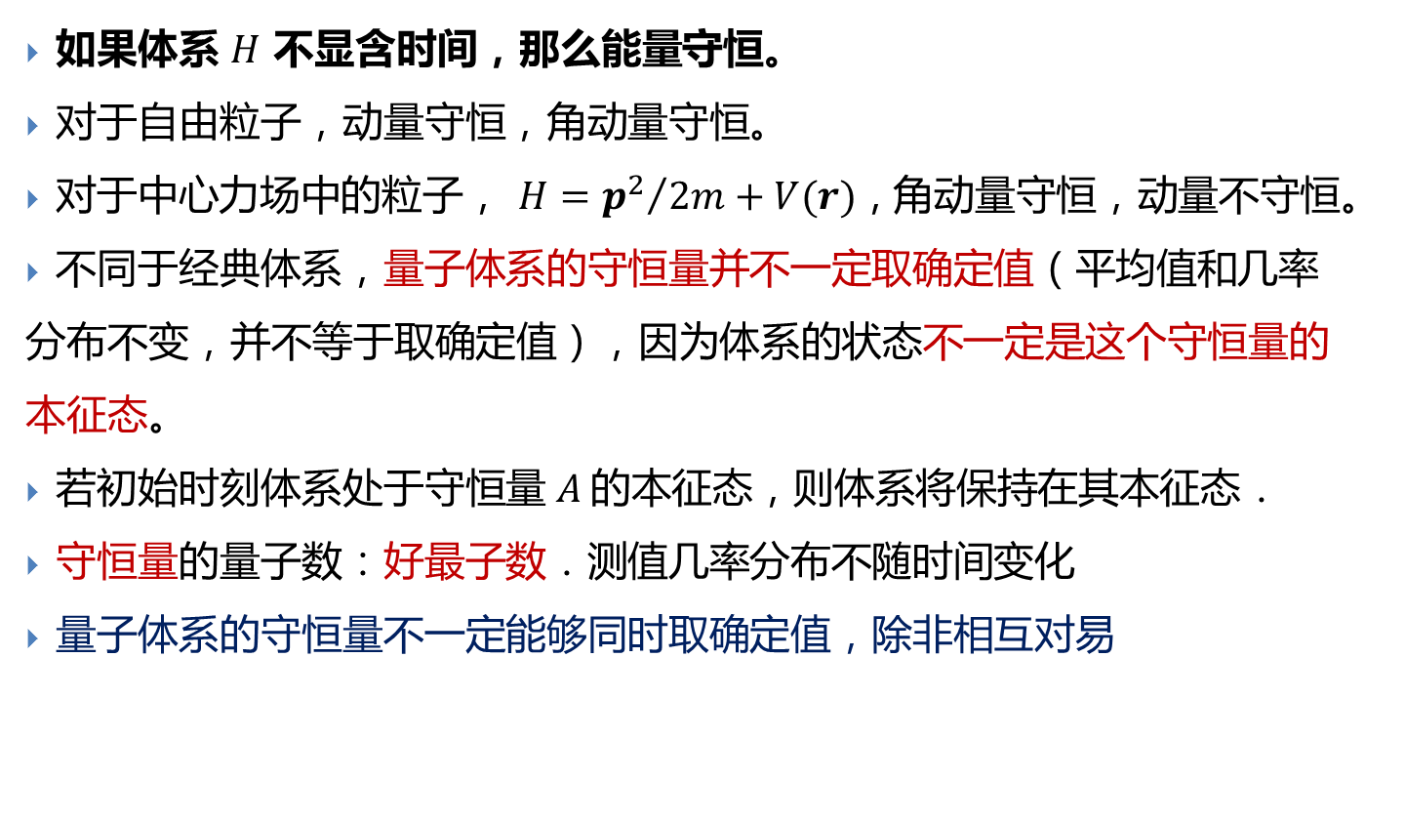
关于守恒量的讨论
如果体系 $H$ 不显含时间，那么能量守恒。
对于自由粒子，动量守恒，角动量守恒。
对于中心力场中的粒子，$H={p^{2}}/{2m}+V(r)$, 角动量守恒，动量不守恒。
不同于经典体系，量子体系的守恒量并不一定取确定值（平均值和几率分布不变，并不等于取确定值），因为体系的状态不一定是这个守恒量的本征态。
若初始时刻体系处于守恒量$A$的本征态，则体系将保持在其本征态．
守恒量的量子数：好最子数．测值几率分布不随时间变化
量子体系的守恒量不一定能够同时取确定值，除非相互对易

Slide 4
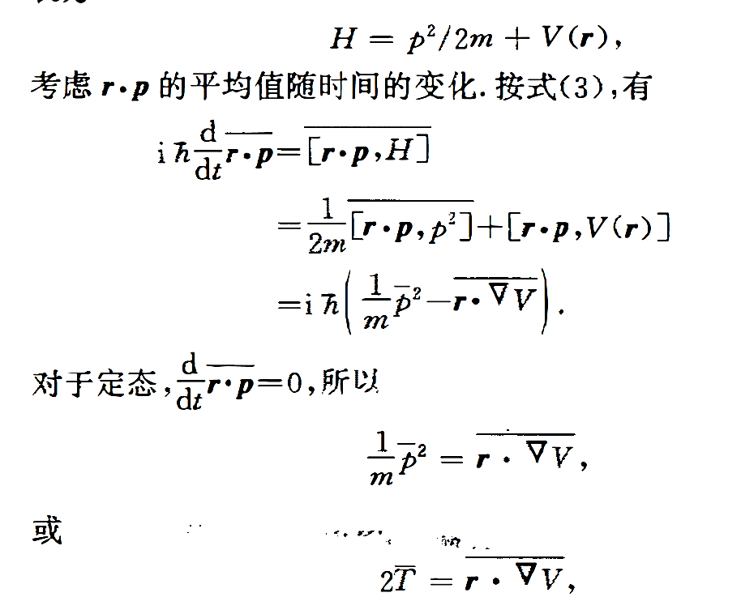
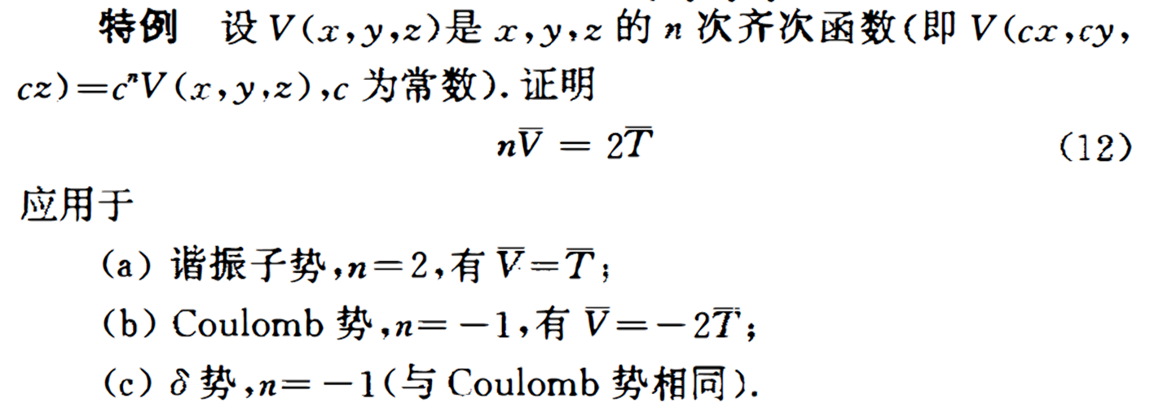
位力（virial）定理

Slide 5

对易关系与简并
不对易的守恒量，体系能级一般是简并的．
如$[F,G]=C$(常数），所有能级都简并，简并度为无穷大．
体系某条能级不简并，即对应于某能量本征值$E$只有一个本征态$ψ_{E}$，则其必为$\text{守恒量}F$的本征态

Slide 6
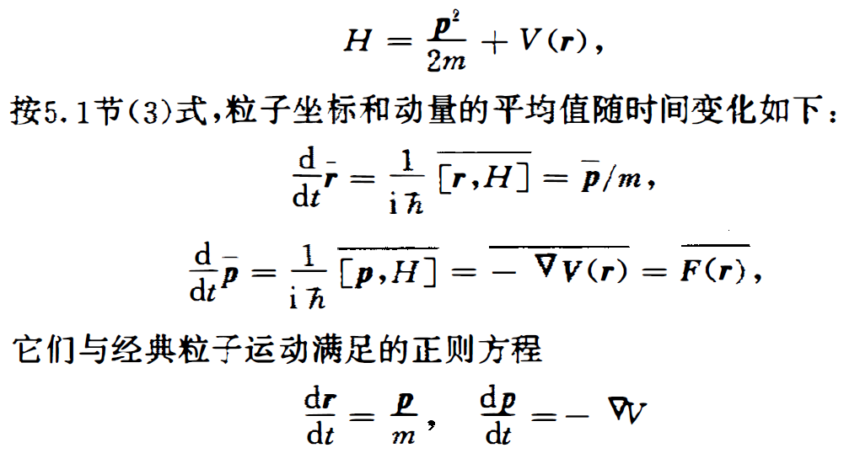
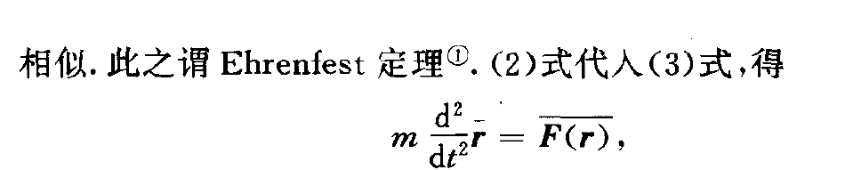
Ehrenfest定理

Slide 7

Feynman-Hellmann 定理
若$λ$是$\hat{H}$中的一个参数，则对其束缚态$ψ_{n}, E_{n}$而言，必有
$$\overline{\frac{∂\hat{H}}{∂t}}=\frac{∂E_{n}}{∂λ}$$

Slide 8
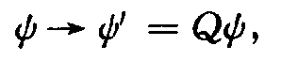
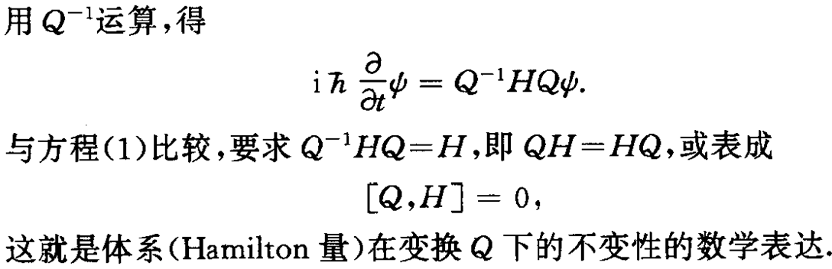
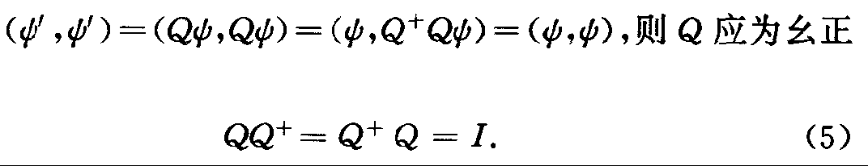
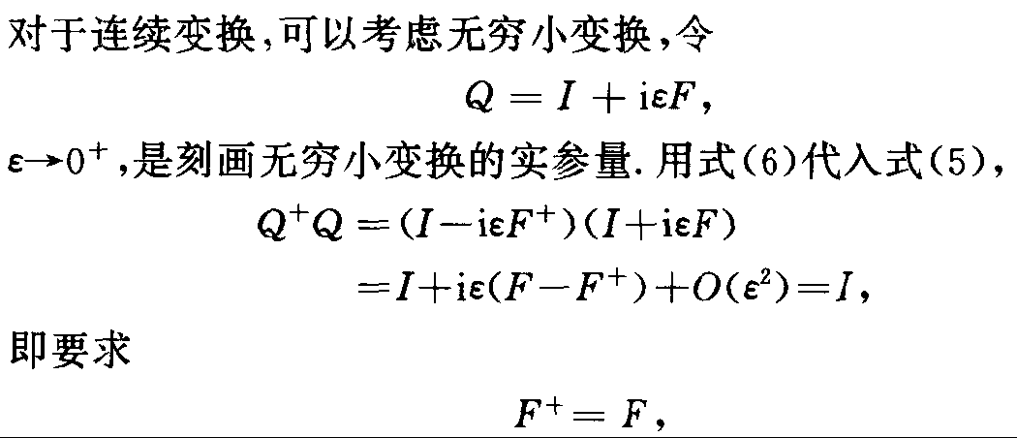
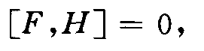
守恒量与对称性

Slide 9
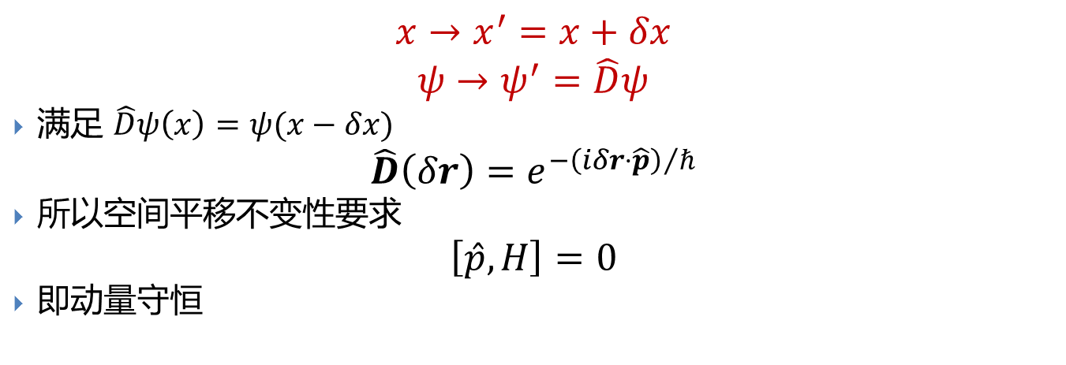
空间的均匀性（平移不变性）与动量守恒
$$x→x^{′}=x+δx$$
$$ψ→ψ^{′}=\hat{D}ψ$$
满足 $\hat{D}ψ\left(x\right)=ψ(x−δx)$
$$\hat{D}\left(δr\right)=e^{−{\left(iδr⋅\hat{p}\right)}/ℏ}$$
所以空间平移不变性要求
$$\left[\hat{p},H\right]=0$$
即动量守恒

Slide 10
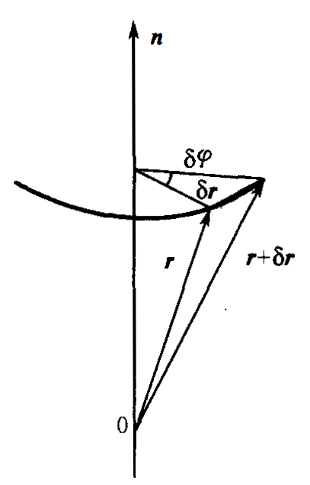
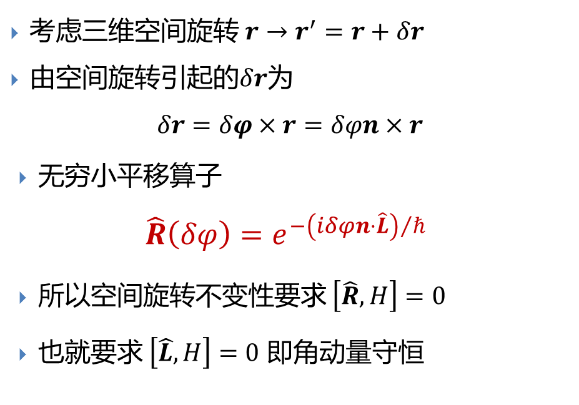
空间各向同性（旋转不变性）与角动量守恒
考虑三维空间旋转$r→r^{′}=r+δr$
由空间旋转引起的$δr$为
$$δr=δφ×r=δφn×r$$
无穷小平移算子
$$\hat{R}\left(δφ\right)=e^{−{\left(iδφn⋅\hat{L}\right)}/ℏ}$$
所以空间旋转不变性要求$\left[\hat{R},H\right]=0$
也就要求$\left[\hat{L},H\right]=0$ 即角动量守恒

Slide 11
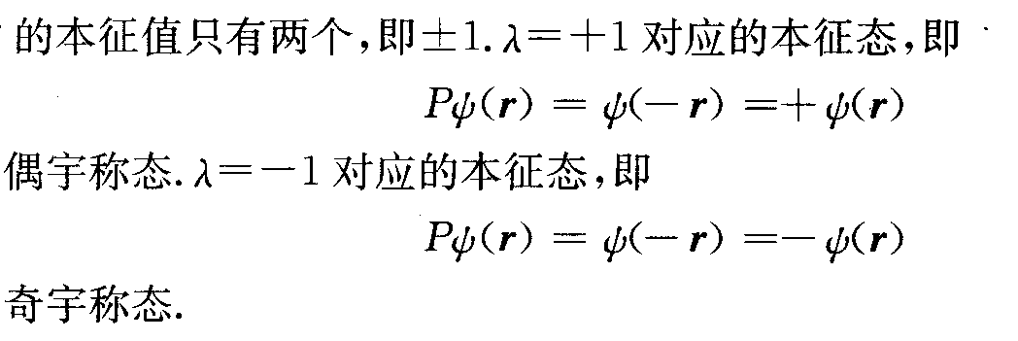

空间反射不变性与宇称守恒
空间反射变换$P$作用下
$$ψ\left(x,y,z\right)→\hat{P}ψ\left(x,y,z\right)=ψ \left(−x, −y, −z\right)$$
$\hat{P}$为厄米算符和幺正算符
空间反射不变性，有
$$\left[\hat{P},\hat{H}\right]=0$$

Slide 12

时间的均匀性与能量守恒

Slide 14
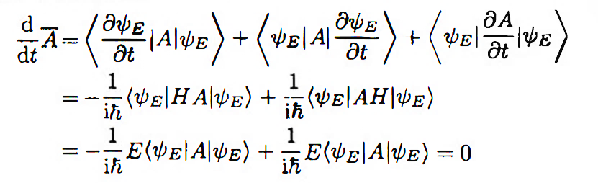
5.2 证明在束缚定态下，不显含t的物理量（算符）对t的导数的平均值为0.

Slide 15
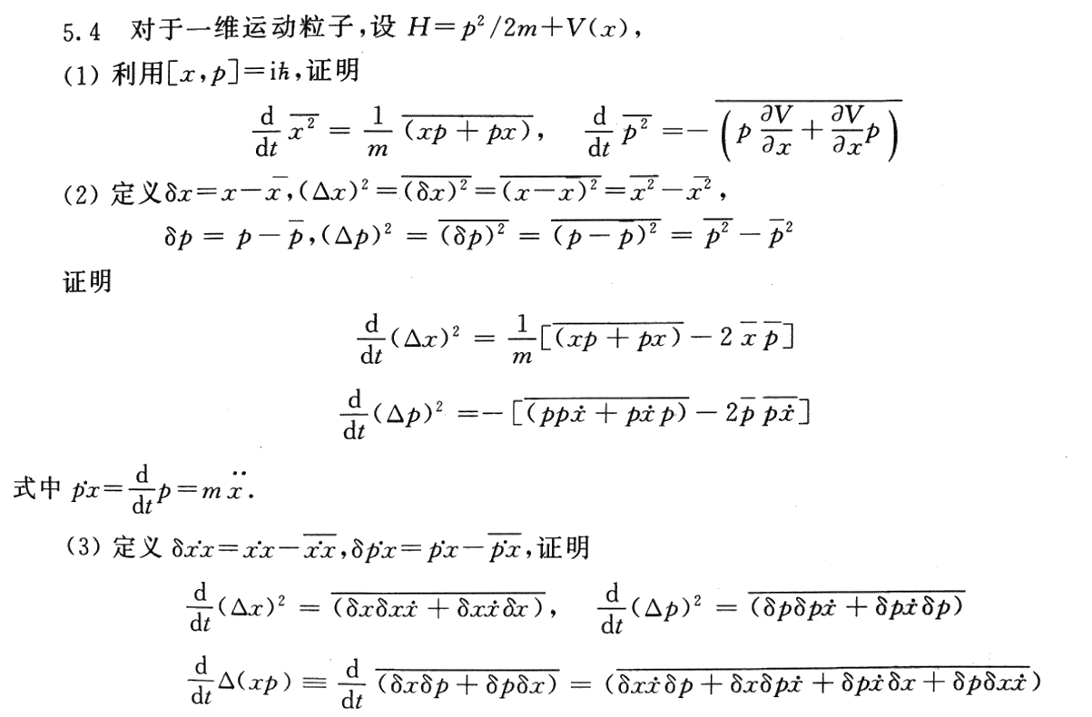
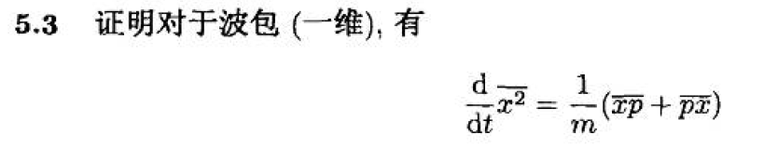

Slide 18
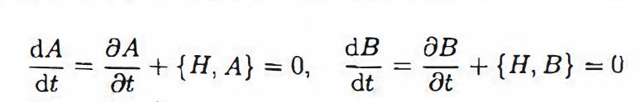
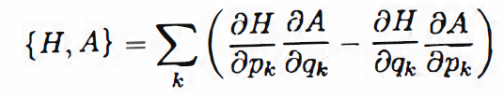
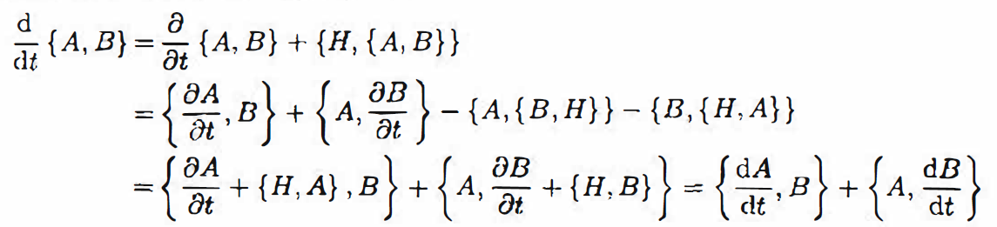

5.7 证明对千经典力学体系，若A与B为守恒董，则{A, B }(Poisson括号）也是守恒量（但不一定是新的守恒量）对千量子力学体系，若A与B为守恒量：则[A,B]也是守恒量（不一定是新的守恒量）

Slide 19
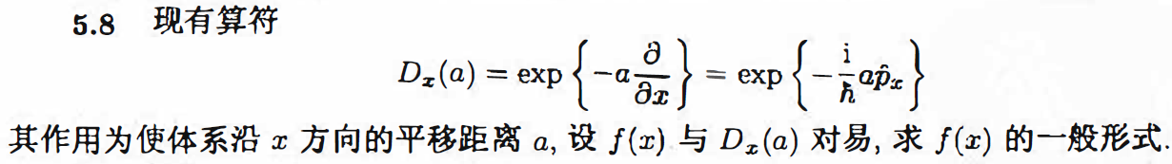

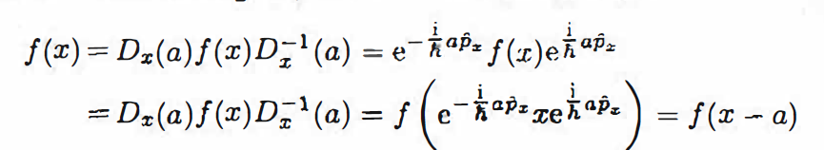

Slide 21
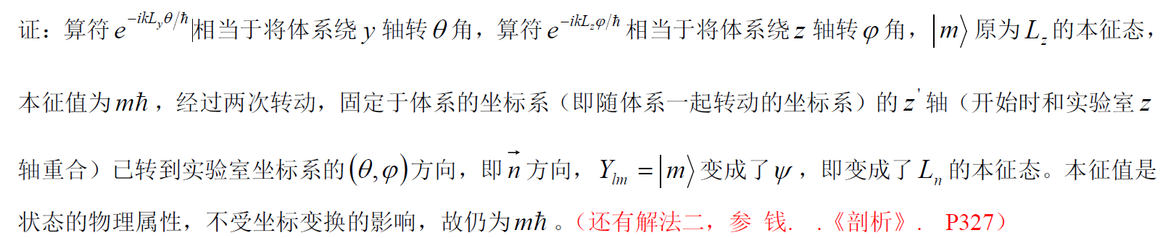

Slide 26
